Slide 1

Konkurs e-Portfolio dla szkół specjalnych
Marcin Józef
Klasa III A
Zasadnicza Szkoła Zawodowa w Leśnicy

Slide 2
Dzień dobry! Mam na imię Marcin. Jestem uczniem szkoły zawodowej w Leśnicy. Uczę się zawodu ogrodnik.
Jedna Pani w szkole mówi, że jestem największa marudą na świecie.
No, ale powiedzcie sami, czy na lekcjach nie jest nudno: chodzi się i chodzi do tej szkoły a tu ciągle to samo – nauczyciele mówią i mówią, my siedzimy i siedzimy, piszemy, czytamy… NUDA!

Slide 3
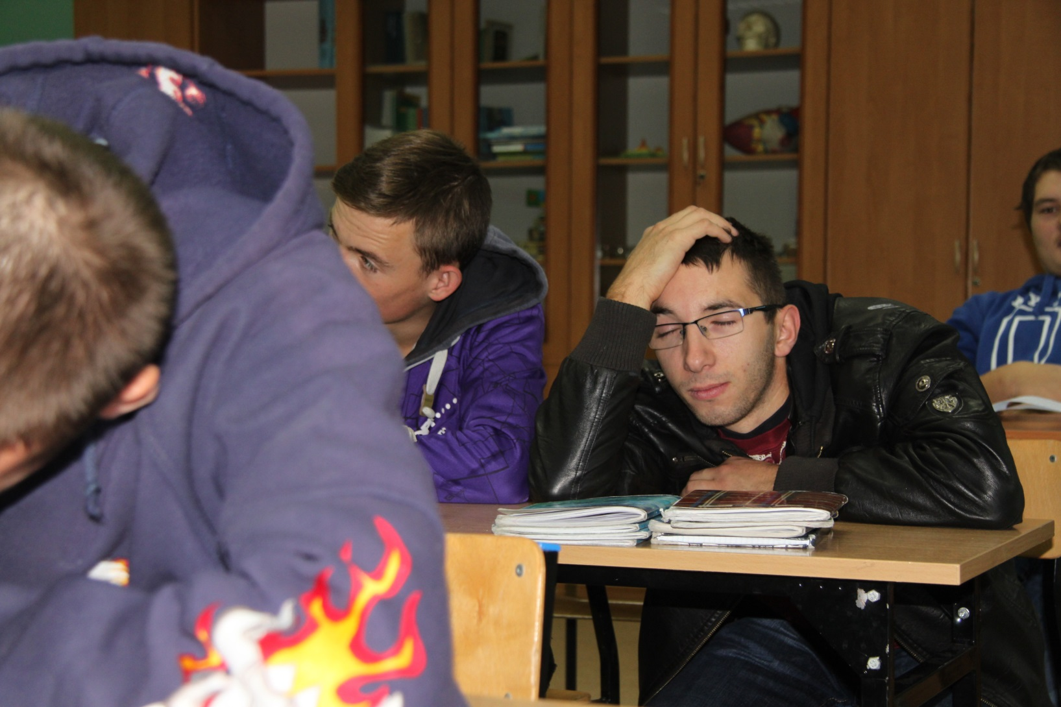
Chyba się trochę wyłączyłem na tej lekcji…

Slide 4
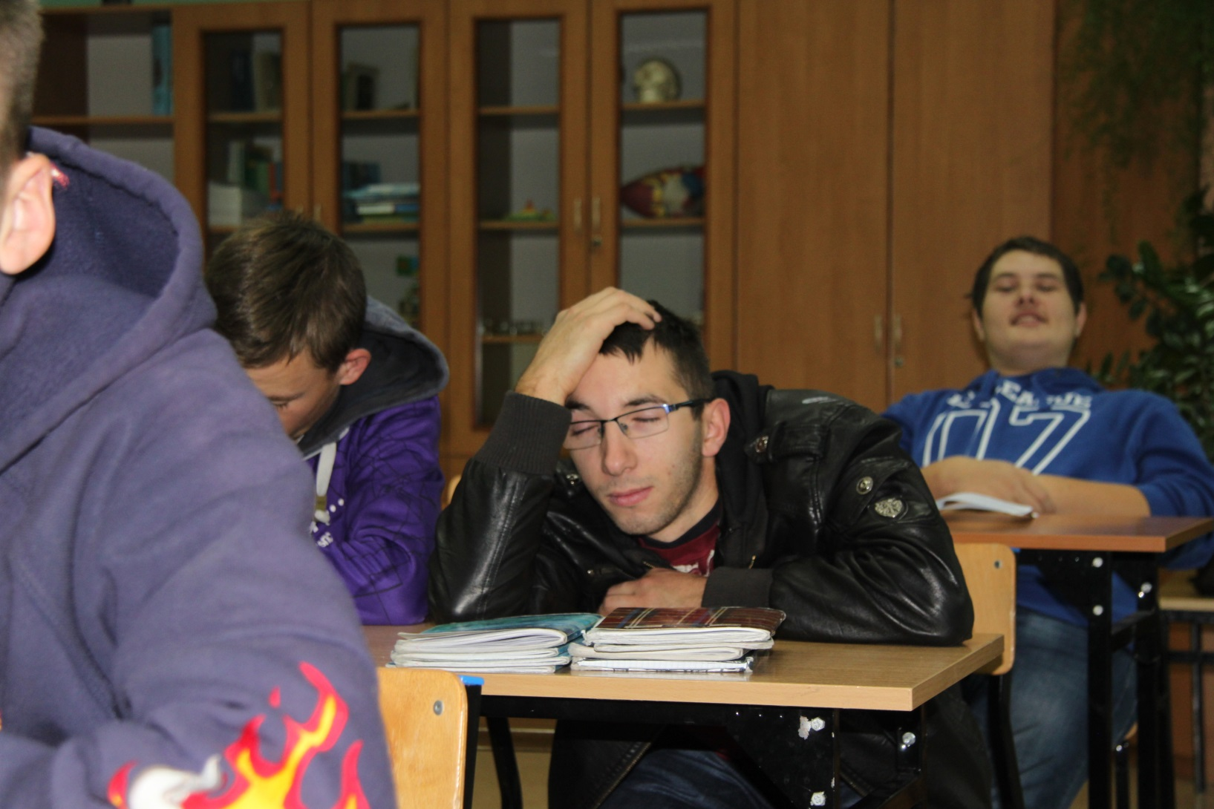
Dobrze, że kolega przede mną jest wysoki.

Slide 5
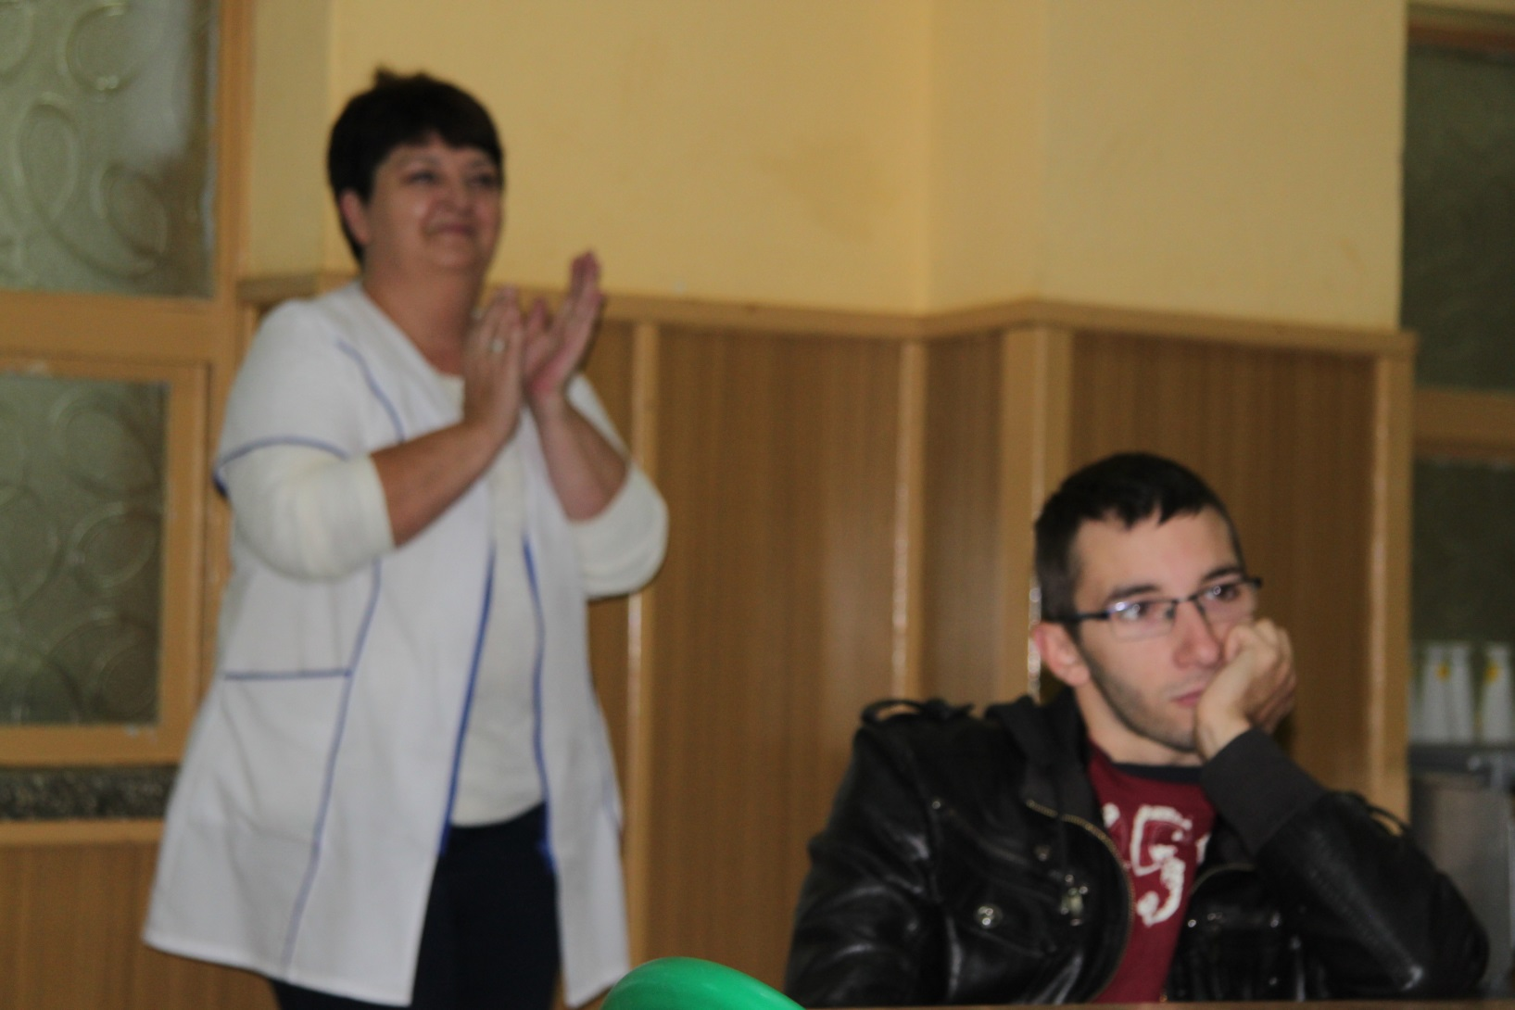
Brawo!
Brawo!
I co im się tak podoba?

Slide 6
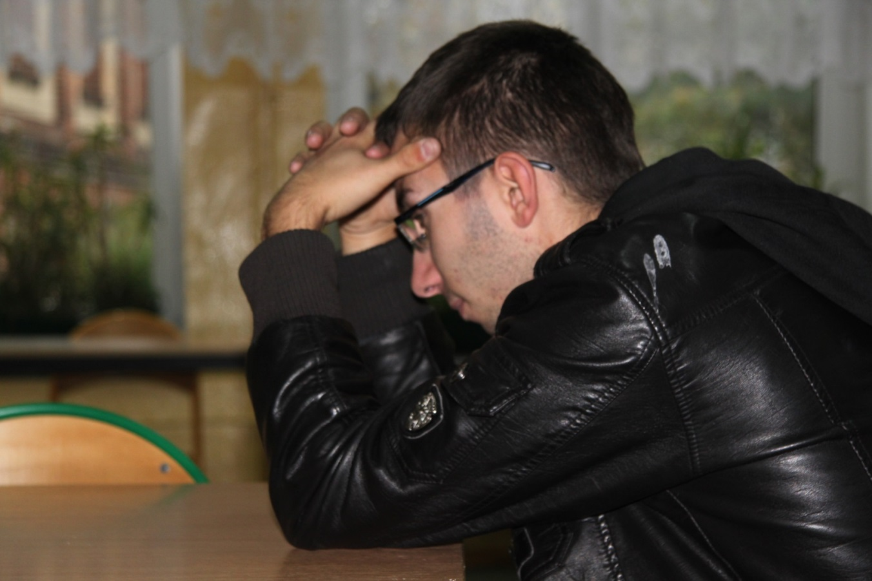
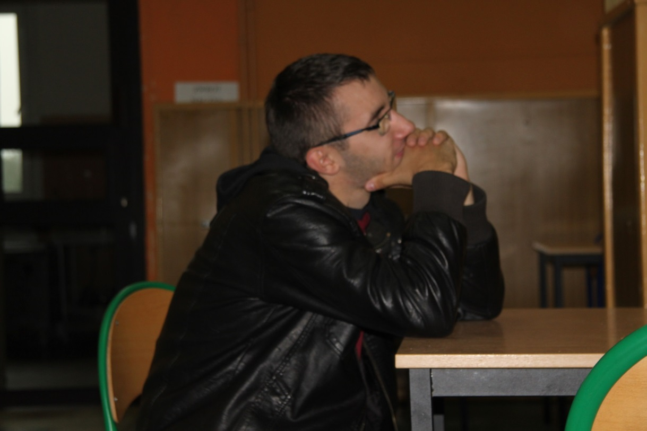
Ale nuda …

Slide 7
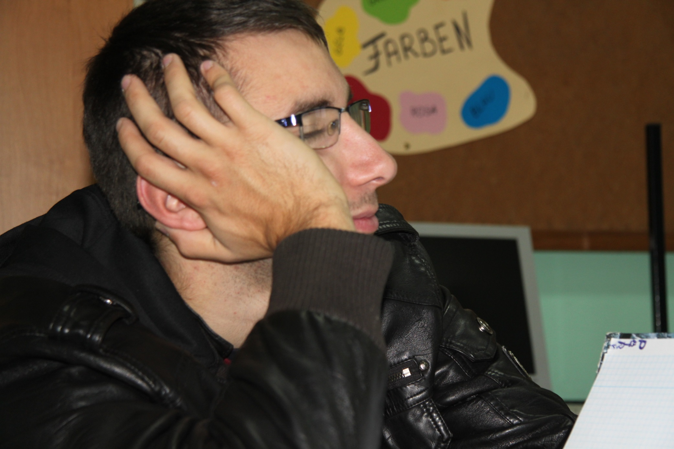

Slide 8
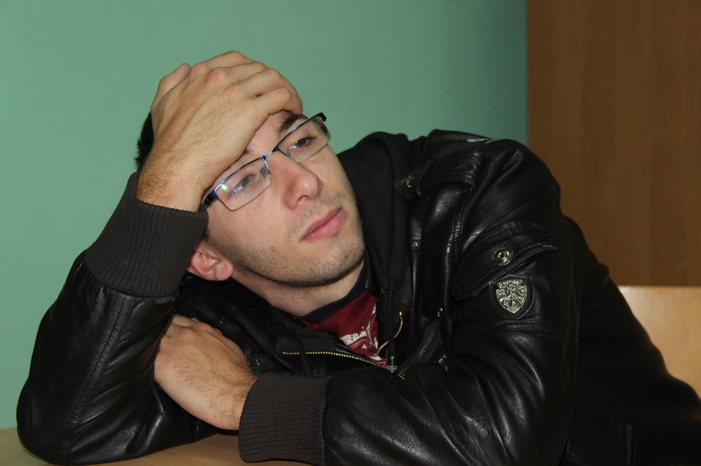
O co im chodzi na tych lekcjach???
Już nie wiem, co mnie bardziej boli – ręka, czy czoło?

Slide 9
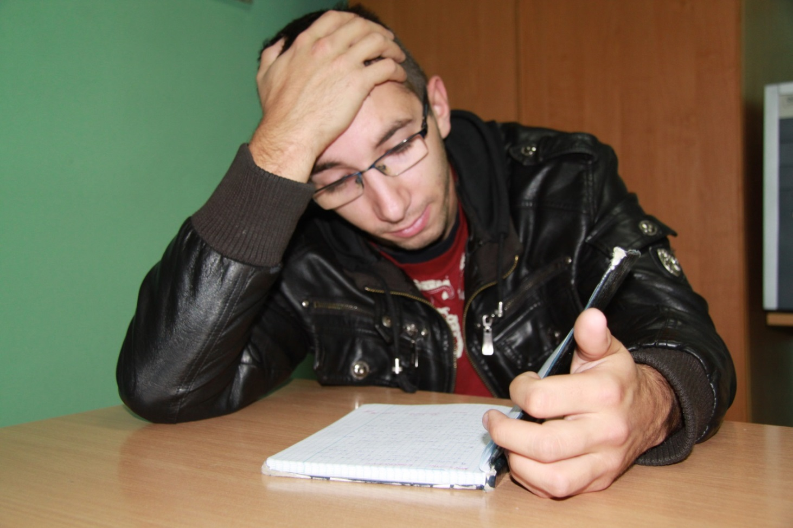
Co ja tu napisałem???

Slide 10
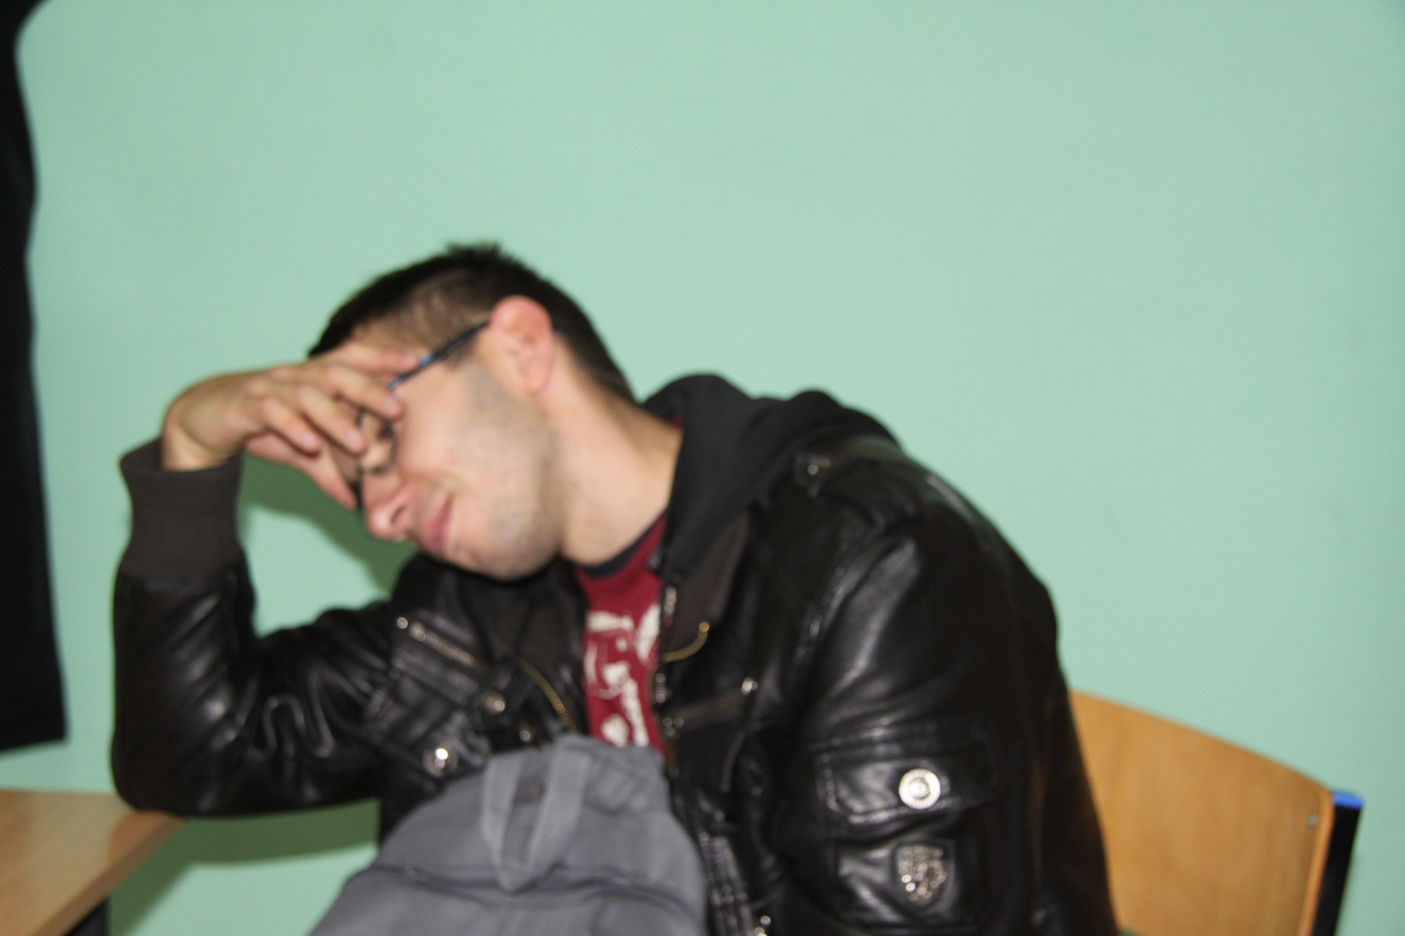
Uff, już chyba niedługo będzie obiad.

Slide 11
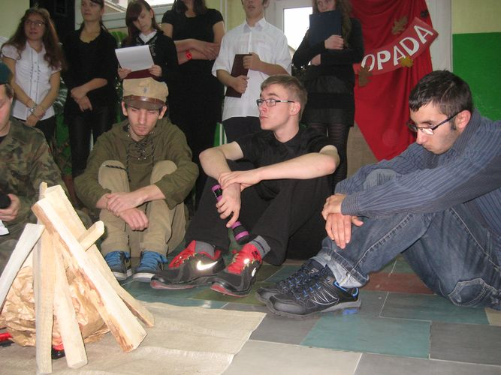
Moja życiowa rola … smętnego, tęskniącego za domem wojaka - tułacza.

Slide 12
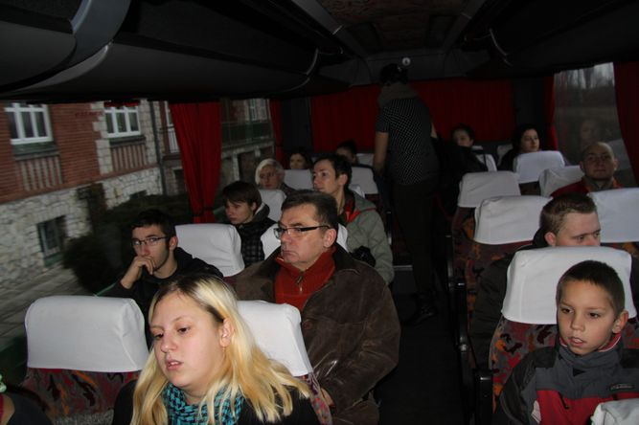
To ja - w drodze na dyskotekę w Pietnej … tak na wesoło.

Slide 13


Nareszcie skończyły się te lekcje! Jakieś dziwne dyskoteki, występy - po co to komu?
Najlepiej jest w pracy, na ogrodzie oczywiście!
Świeże powietrze, słońce albo deszcz – same przyjemności.
Czy nie zimno – ależ skąd!

Slide 14
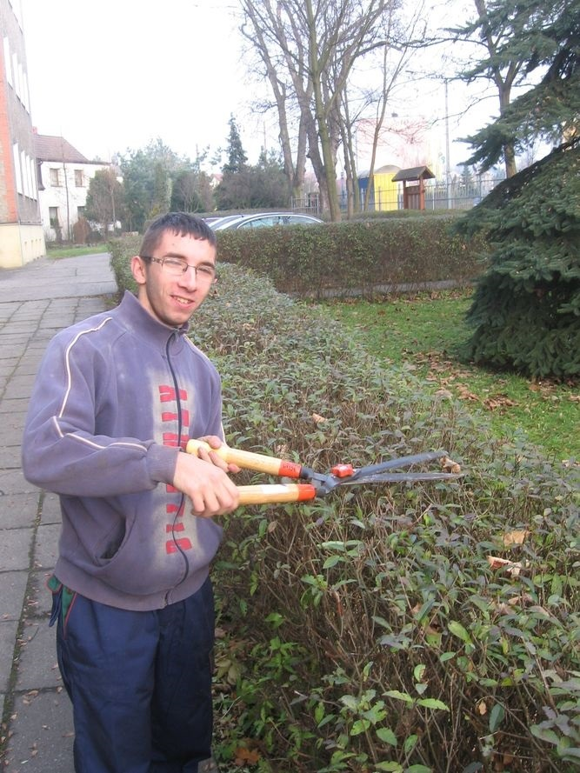
Wszystko bez użycia miarki.
Ma się to oko !

Slide 15
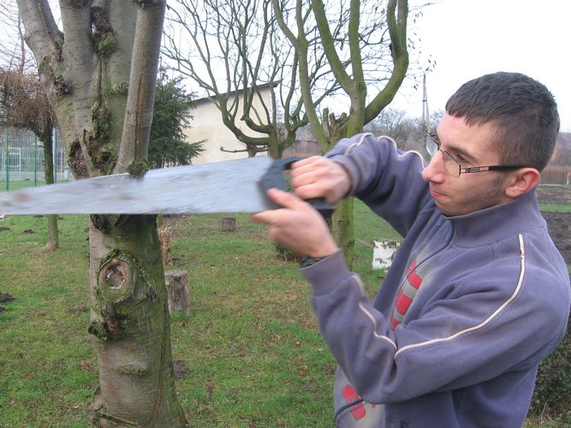
Teraz to się nazywa życie!
Ja nie dam rady?!

Slide 16
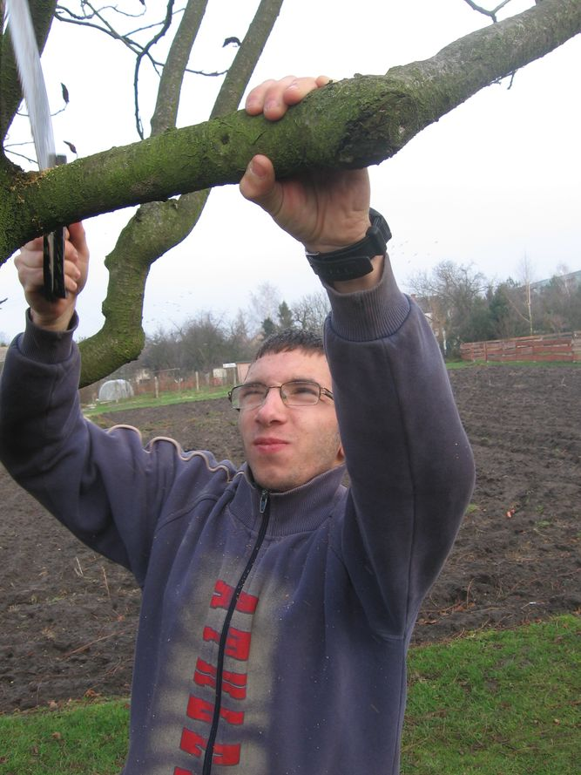

Maaarciin !!! Tylko nie siadaj na tej gałęzi !!!

Slide 17
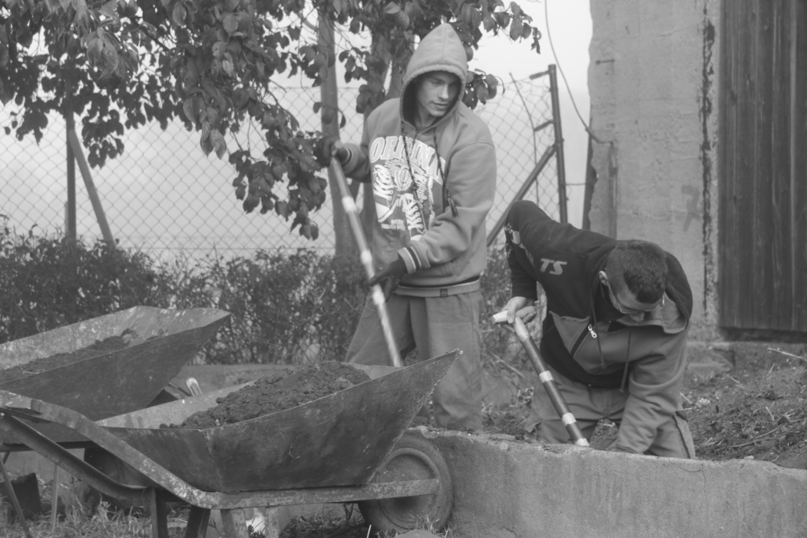
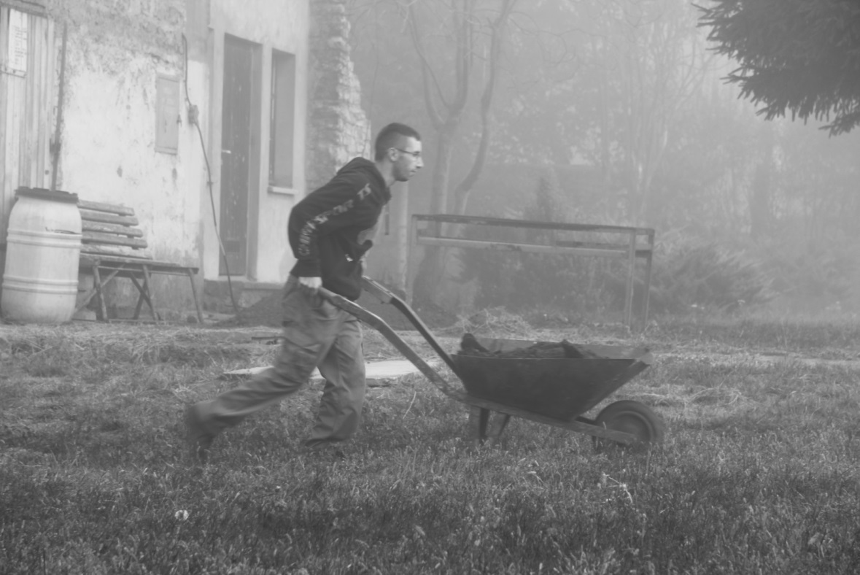
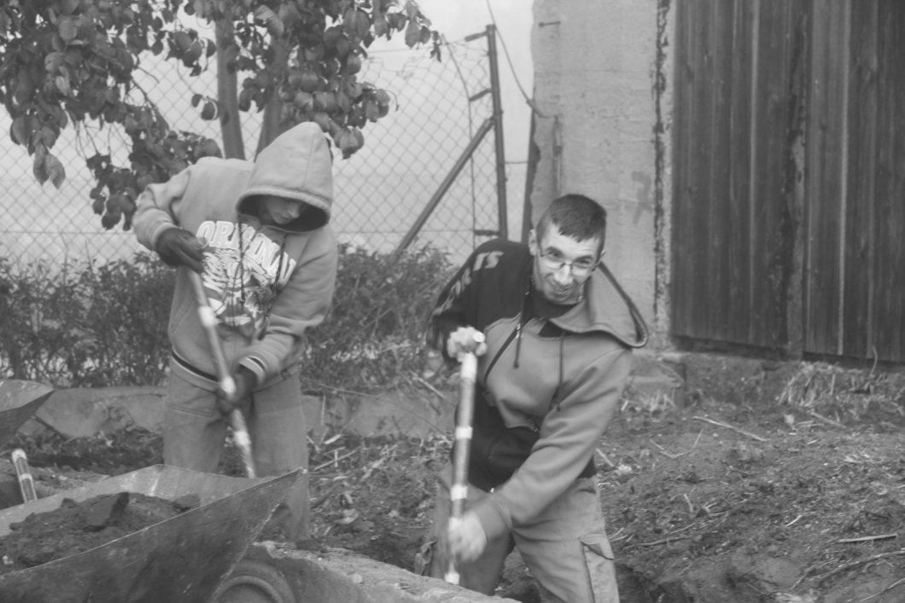
Ekipa ogrodnicza w akcji…

Slide 18
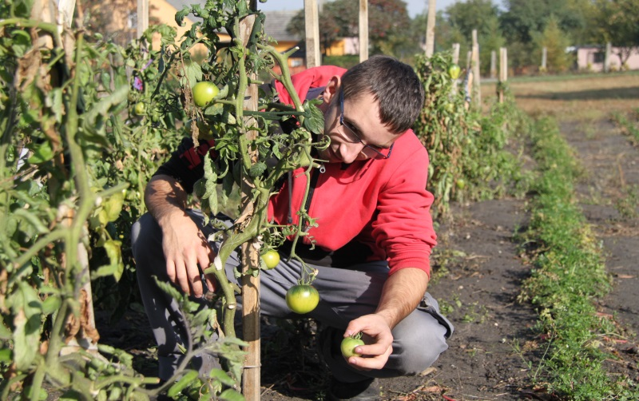
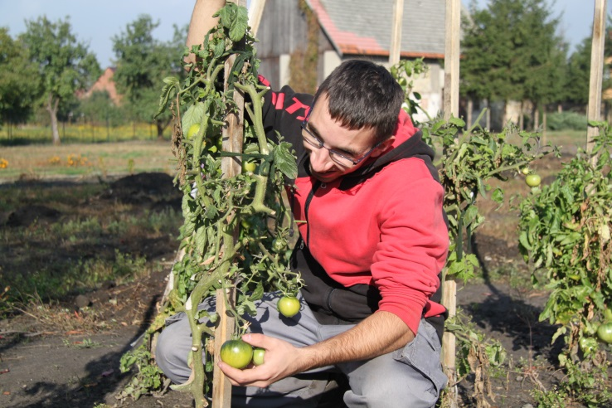
Adiós pomidory, adiós ulubione, na długie złe miesiące wasz zapach będę czuł.

Slide 19
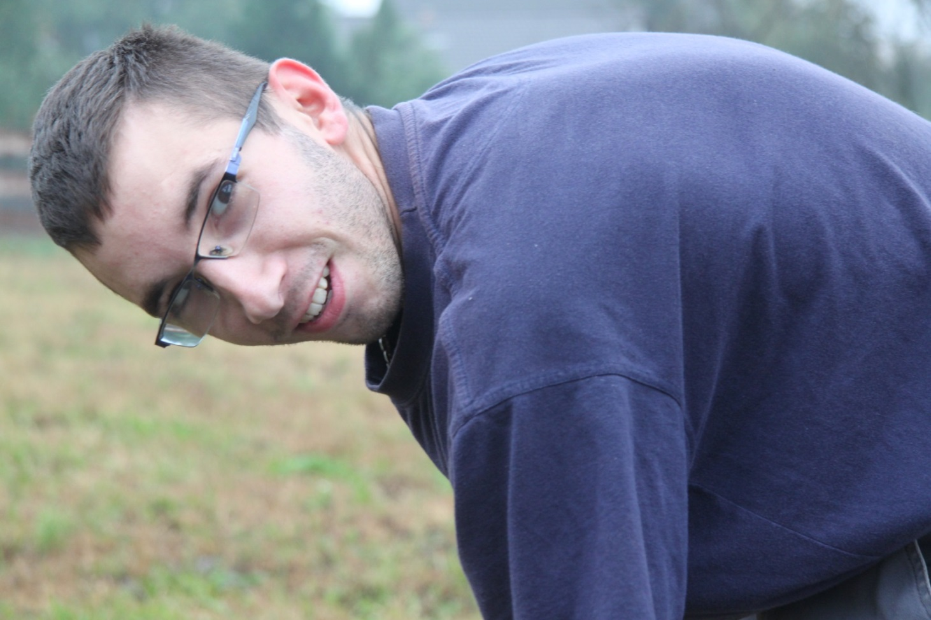
Teraz to jest życie - jak w Madrycie!

Slide 20
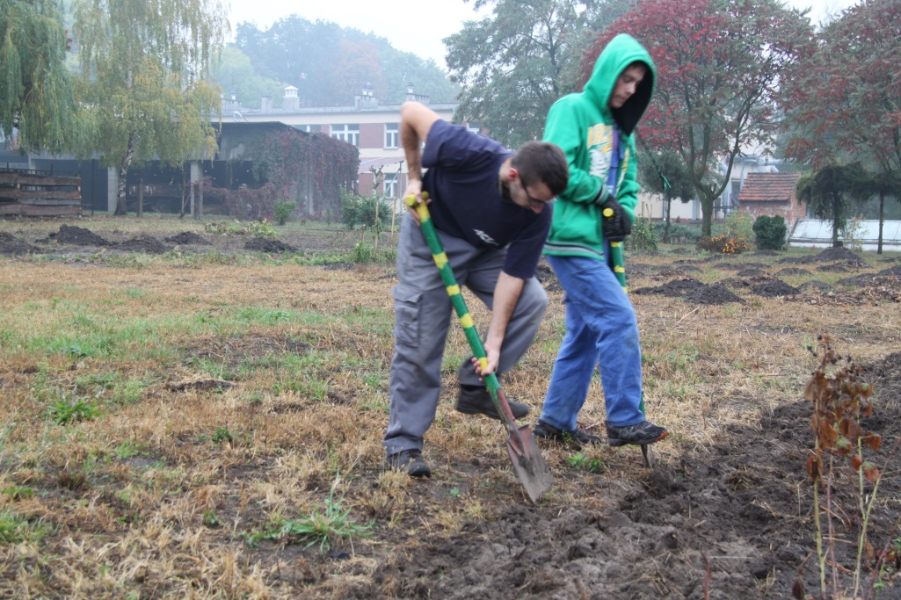
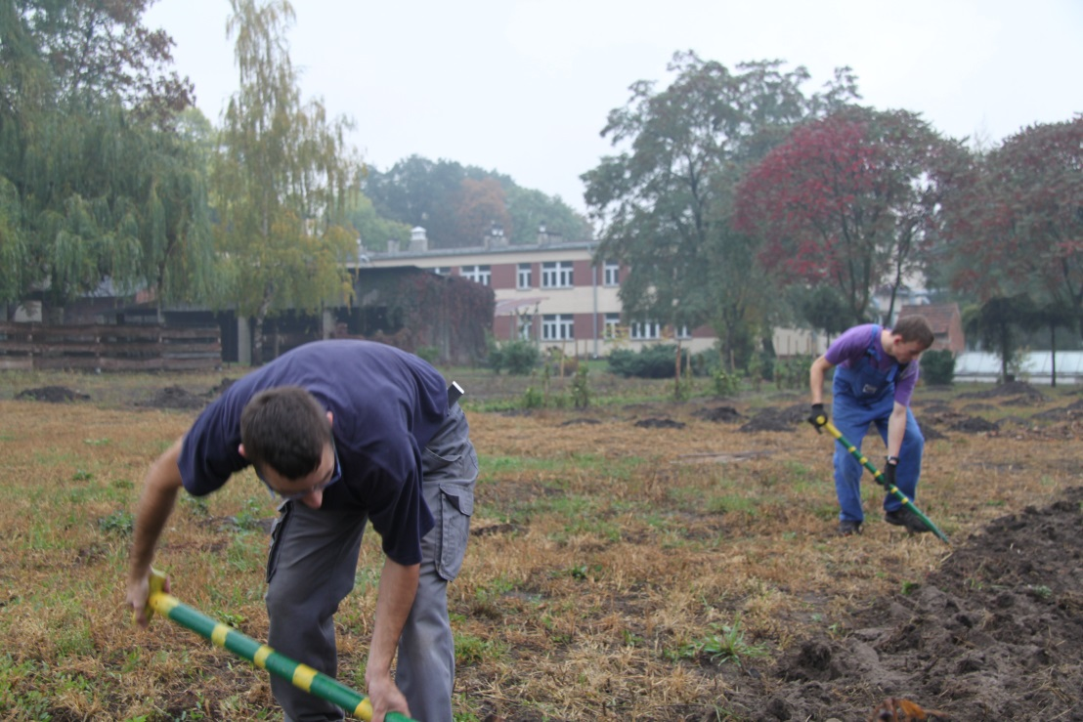
Nauka kopania
Równo to kop!!! Patrz jak to się robi!
No, już lepiej Ci idzie!

Slide 21
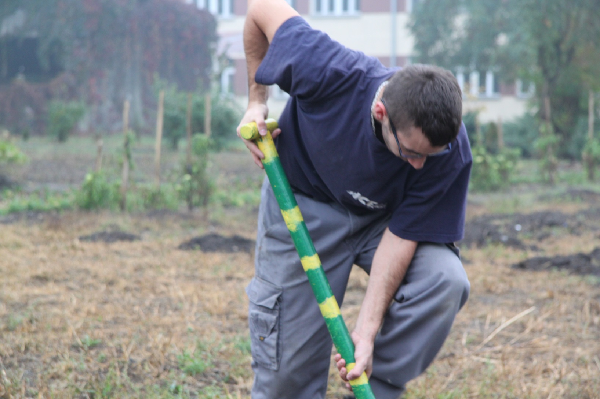
Jak ja tego nie zrobię, to nikt tego dobrze nie zrobi.

Slide 22
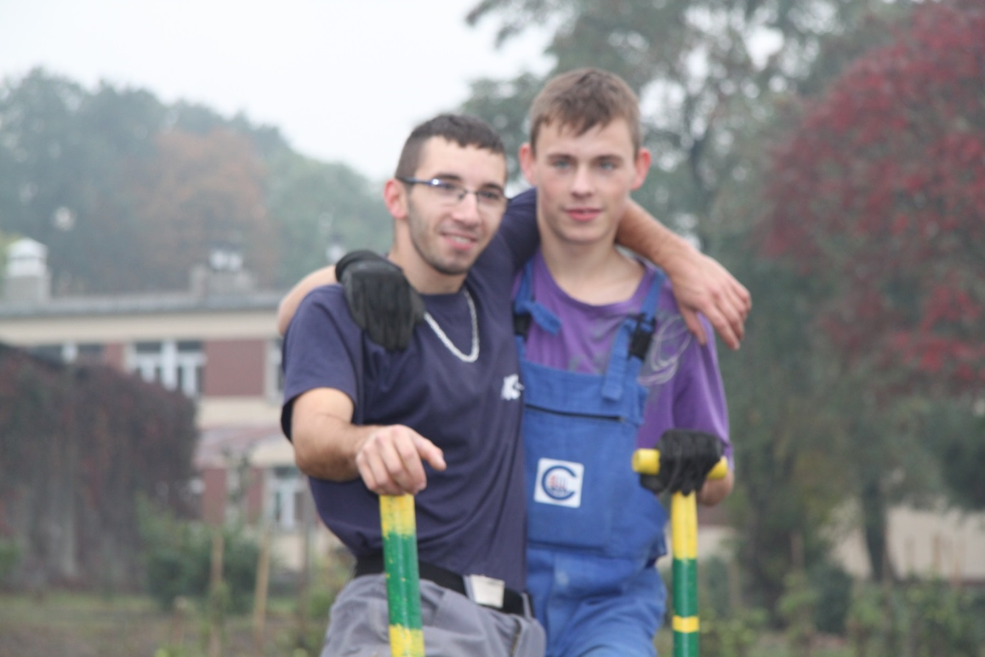
Dwóch najlepszych ogrodników po skończonej pracy.

Slide 23
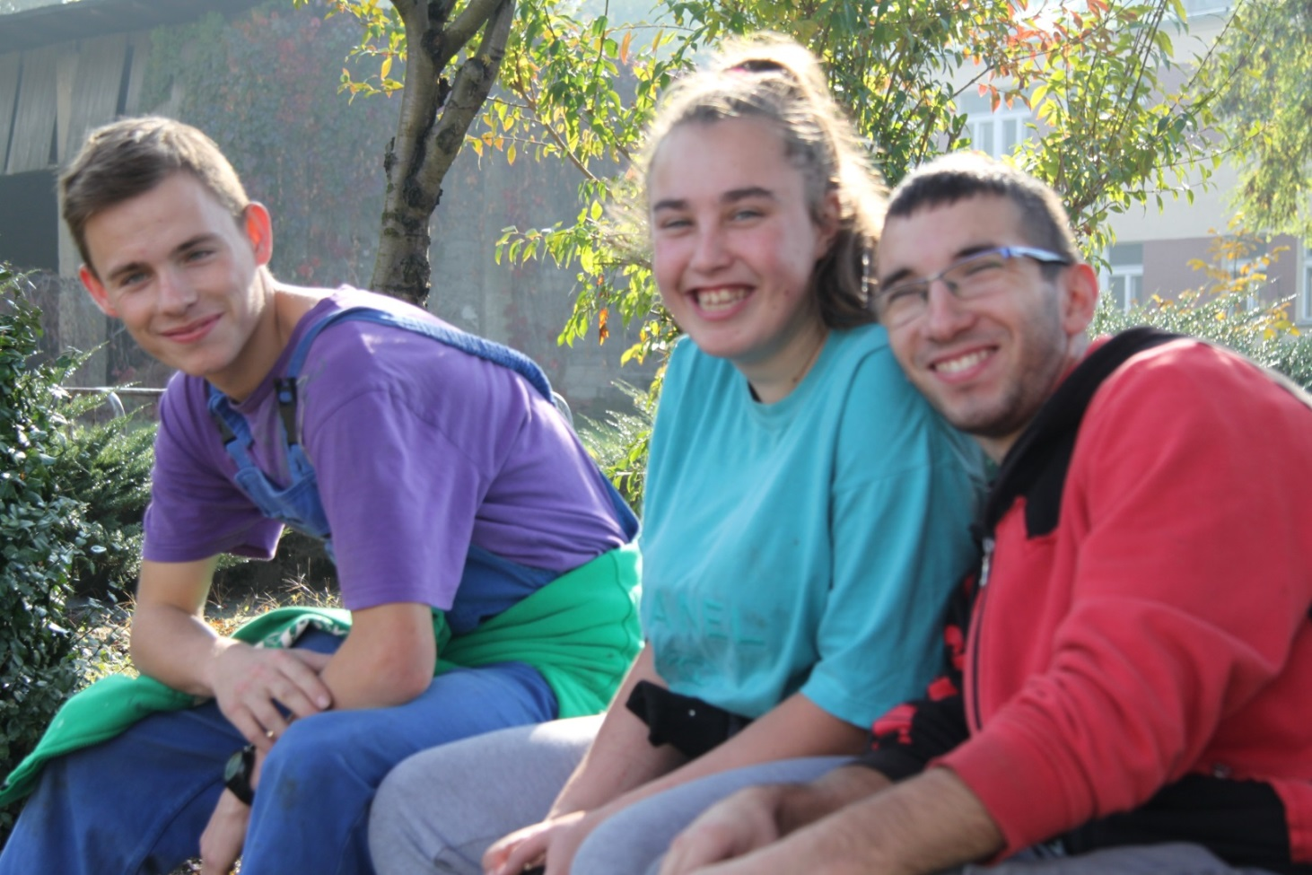
Na słoneczku, w ogrodzie - najprzyjemniej.

Slide 24
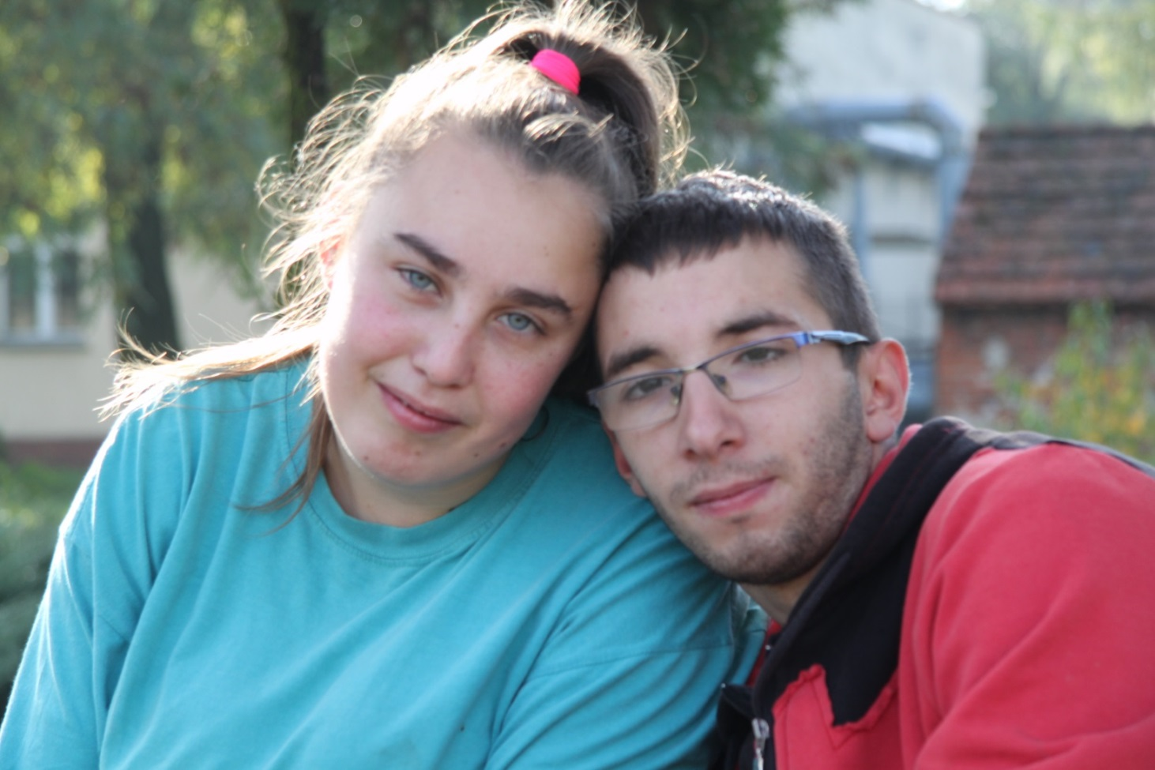
No, no … bez komentarza

Slide 25
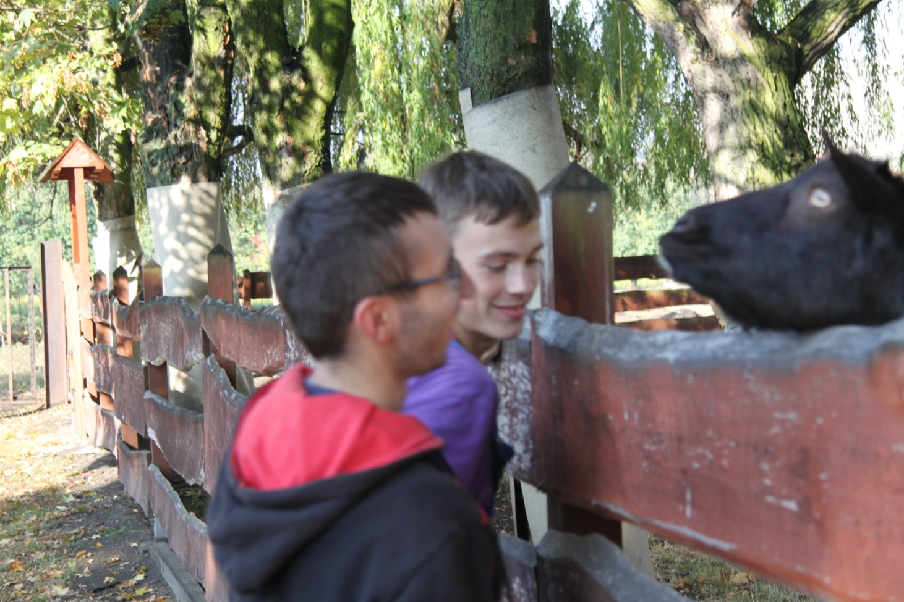
Dasz buzi czarnulko?

Slide 26
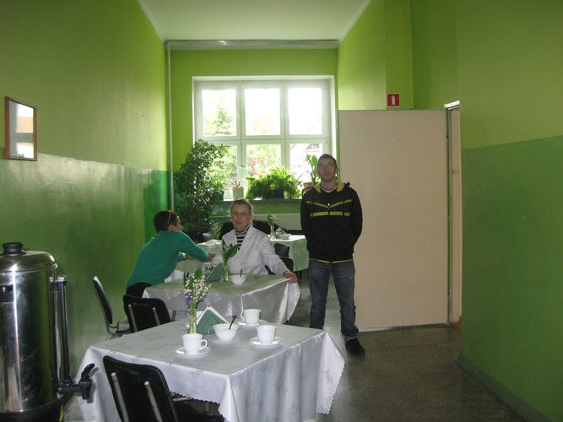
Gdyby nie ja, to ci kucharze nie mieliby z czego gotować swoich obiadków.
Fajny chłopak jestem, prawda?

Slide 27
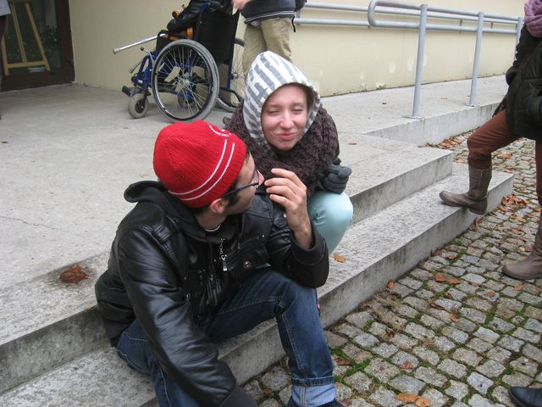
Nie podrywaj mnie Patrycja!!!
Maaarcin…

Slide 28
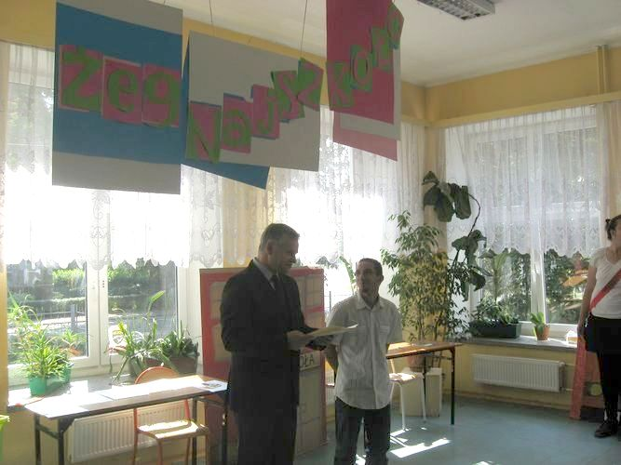
A w ubiegłym roku szkolnym otrzymałem tytuł „Najlepszego ucznia w zawodzie ogrodnik”

Slide 29
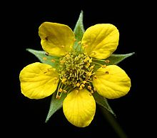
Dziękuję za uwagę.

